Slide 1
Workshop
Tvorba koncepčného modelu medzigeneračného podnikania na Slovensku v čase digitálnej transformácie
K APVV projektu: 19-0581 – Medzigeneračné podnikanie na Slovensku v dobe digitalizácie: pragmatický prístup
Bratislava, 1.12. 2022
Notes:
1

Slide 2
Riešiteľský tím
Zodpovedný riešiteľ
prof. Ing. Anna Pilková, PhD, MBA – FM UK
Riešitelia
doc. PhDr. Marian Holienka, PhD. – FM UK
doc. Mgr. Michal Greguš, PhD. – FM UK
Mgr. Juraj Mikuš, PhD. – FM UK
RNDr. Zuzana Kovačičová, PhD. – FM UK
Mgr. Ján Rehák, PhD. – FM UK
Mgr. Diana Suchánková – FM UK
Ing. Marián Letovanec – SBA
Mgr. Katarína Gavalcová – SBA
Ing. Hana Palušková, PhD. – SBA
Ing. Dominika Aftanasová – SBA
Ďalší spolupracovníci
Doc. Yuliia Fedorova.PhD. – FM UK
PhDr. Karol Bližnák – FM UK
Bc. Zuzana Kováčová – FM UK

Slide 3
Obsah
1. Charakteristika a ciele projektu APVV 19-0581 - Medzigeneračné podnikanie v dobe digitalizácie: pragmatický prístup
2. Etapy riešenia projektu
3. 4. etapa riešenia - Spracovanie štruktúry rámcového návrhu koncepčného modelu medzigeneračného podnikania v dobe digitálnej transformácie a jeho dvoch kľúčových modulov zameraných na začínajúcich a etablovaných podnikateľov
3.1. Prezentácia prvého rámcového návrhu koncepčného modelu medzigeneračného podnikania v dobe digitálnej transformácie
3.2. Charakteristika základných etáp a komponentov tvorby modelu
3.2.1. Fáza O: Východiská
3.2.2. Fáza 1: Povedomie o medzigeneračnom podnikaní v dobe digitalizácie
3.2.3. Fáza 2: Analýza v kontexte medzigeneračného podnikania v dobe digitalizácie
3.2.4. Fáza 3: Návrh stratégií rozvoja medzigeneračného podnikania v dobe digitalizácie
3.2.5. Fáza 4: Implementácia stratégií
Táto práca bola podporovaná Agentúrou na podporu výskumu a vývoja na základe Zmluvy č. APVV-19-0581

Slide 4
1. Charakteristika a ciele projektu
Hlavným cieľom projektu je na základe analýzy stavu podnikania optikou generácií s dôrazom na medzigeneračné podnikanie, ako aj analýzy výziev digitalizácie v tomto kontexte:
vytvorenie koncepčného modelu medzigeneračného podnikania na Slovensku v čase digitálnej transformácie,
podrobné metodické rozpracovanie jeho kľúčových modulov (začínajúci a etablovaní podnikatelia) s dôrazom na nástroje v nich aplikovateľné,
testovanie a validácia nástrojov v konkrétnych podmienkach praxe.

Slide 5
2. Etapy riešenia projektu
etapa riešenia: Analýza stavu podnikania optikou generácií s dôrazom na medzigeneračné podnikanie a digitálnu transformáciu podnikania na Slovensku
Výstupy
Monografia: Podnikanie na Slovensku v dobe digitalizácie optikou generácií.
Séria článkov a konferenčných príspevkov
Fenomenologická štúdia: komplexný model digitálnej transformácie v kontexte medzigeneračného podnikania
etapa riešenia: Analýza trendov a hlavných výziev digitálnej transformácie v podnikaní a ich vplyvov (príležitostí a hrozieb) na vznikajúce, nové a etablované podnikateľské aktivity, tvorbu politík, podporu podnikania a podnikateľské vzdelávanie
etapa riešenia Monitorovanie stavu medzigeneračného podnikania a podnikania mladých a seniorov, a monitorovanie stavu adaptácie digitálnej transformácie v podnikaní s využitím metodiky GEM a analýzy aktualizovaných dostupných sekundárnych údajov
Výstupy: články, analýzy, štúdie... Budú zverejnené na platforme projektu
etapa riešenia Spracovanie štruktúry rámcového návrhu koncepčného modelu medzigeneračného podnikania v dobe digitálnej transformácie a jeho dvoch kľúčových modulov zameraných na začínajúcich a etablovaných podnikateľov
Obdobie riešenia: 1.7. 2022 – 30. 6. 2024

Slide 6
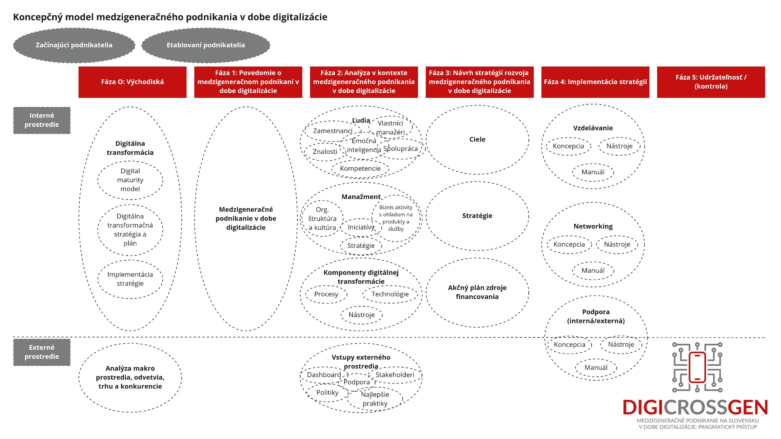
4. etapa riešenia: Rámcový návrh koncepčného modelu medzigeneračného podnikania v dobe digitálnej transformácie

Slide 7
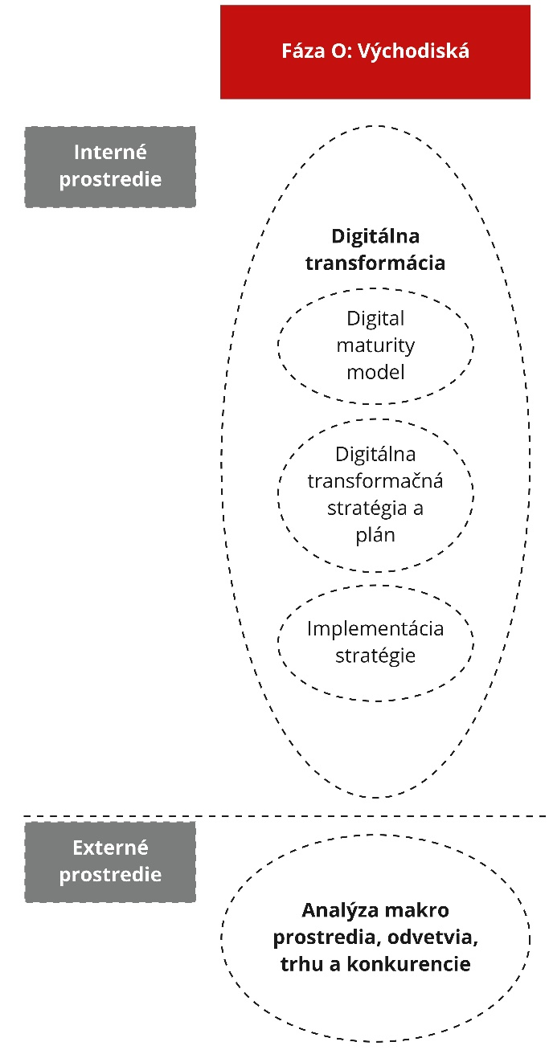
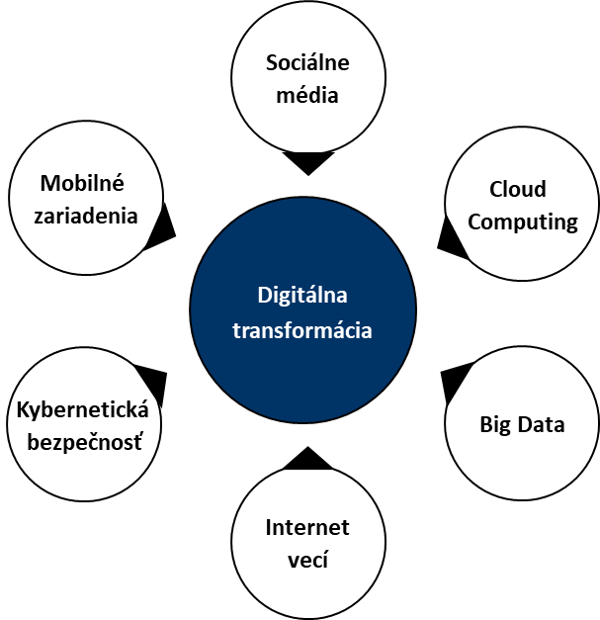
Fáza O: Východiská
Digitalizácia - je integráciou digitálnych technológií a zmeny podnikateľských aktivít v digitálnej podobe.
Digitálna transformácia zahŕňa návrh nových biznis procesov na uľahčenie a využitie základných odborných znalostí spoločnosti s využitím digitálnych technológií, reformu procesov a implementáciu technológií.
Model digitálnej zrelosti (digital maturity model) je nástroj na posúdenie digitálnej zrelosti organizácie. Umožňuje identifikovať, kde sa organizácia v oblasti digitalizácie nachádza, a kde chce byť v budúcnosti.

Slide 8
Kľúčové faktory úspechu
1. Robustná stratégia a plán digitálnej transformácie
2. Jednoduchý, ale obsažný biznis case pre každú kľúčovú iniciatívu
3. Účinný proces prioritizovania iniciatív
4. Jasná stratégia na zabezpečenie prijatia zmien ľuďmi
5. Efektívne a účinné vedenie

Slide 9
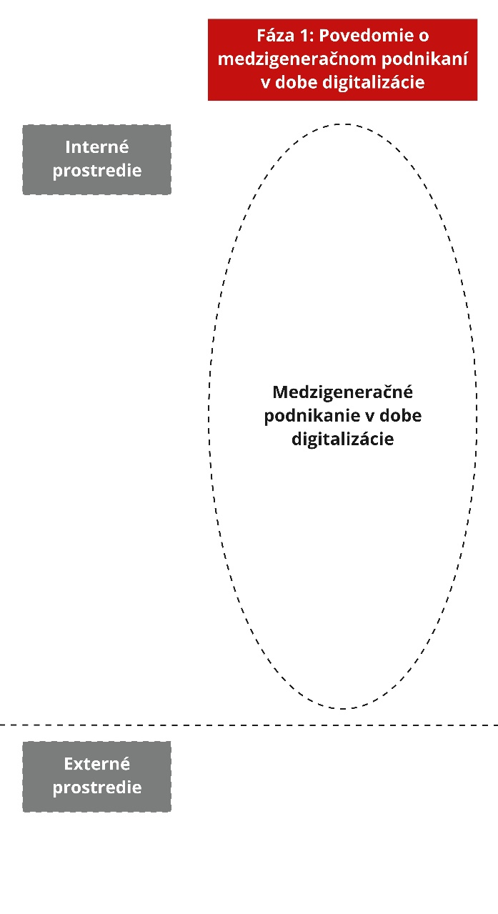
Fáza 1: Povedomie o medzigeneračnom podnikaní a digitalizácii
Medzigeneračne podnikanie definujeme ako zdieľanie vedomostí, zručností, skúseností a zdrojov prostredníctvom partnerstiev a spolupráce medzi rôznymi generáciami, najčastejšie medzi mladými a seniormi, a to naprieč všetkými fázami podnikateľského procesu. Zámerom je dosiahnuť ekonomické, sociálne a environmentálne ciele. Toto partnerstvo alebo spolupráca je uskutočniteľná v nasledovných formách:
Vytváranie vzájomných tímov v procese
zakladania startupov
manažovania etablovaných firiem
Mentoring a reverzný mentoring;
Tréning a koučing.
Formulovanie povedomia o medzigeneračnej spolupráci a podnikaní na úrovni MSP v dobe digitálnej transformácie a úlohe generácií v tomto procese musí ísť zhora od top managementu a v rámci toho šírenie povedomia o:
Úlohe mladých
Úlohe staršej generácie
Kompetenciách a skúsenostiach bez ohľadu na vek...
4. Jasná stratégia na zabezpečenie prijatia zmien ľuďmi

Slide 10
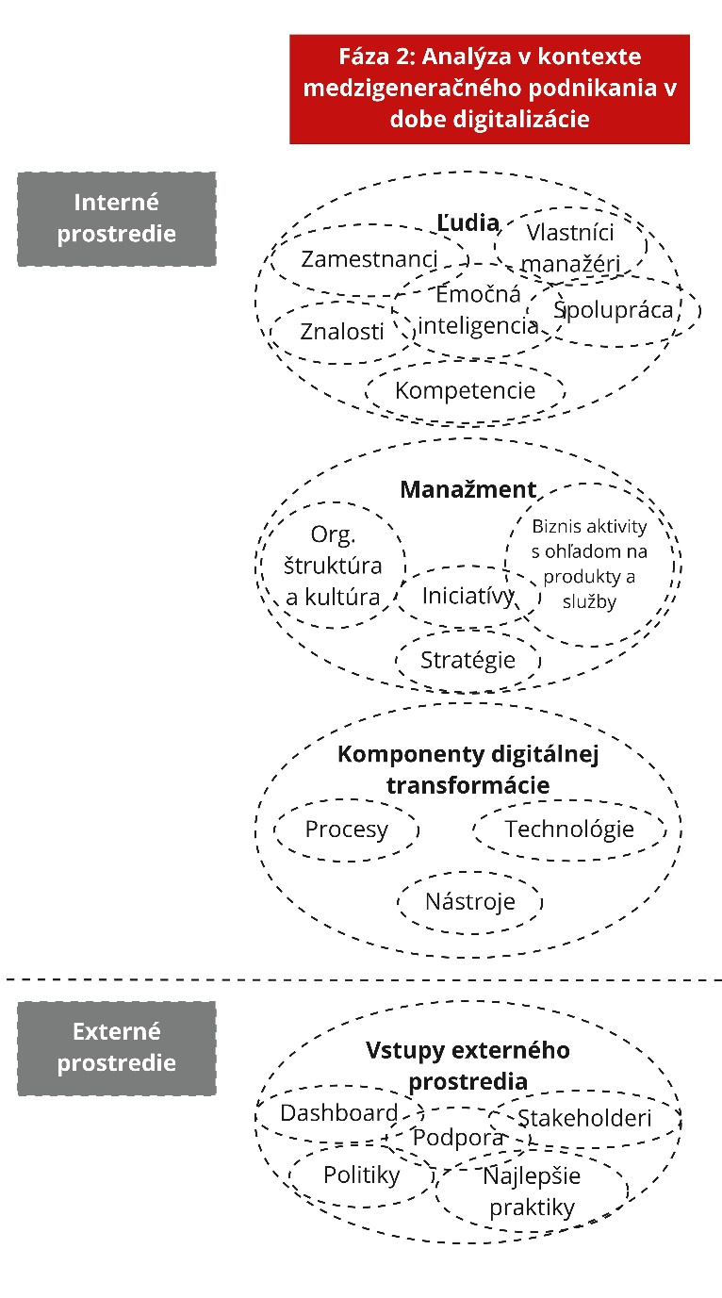
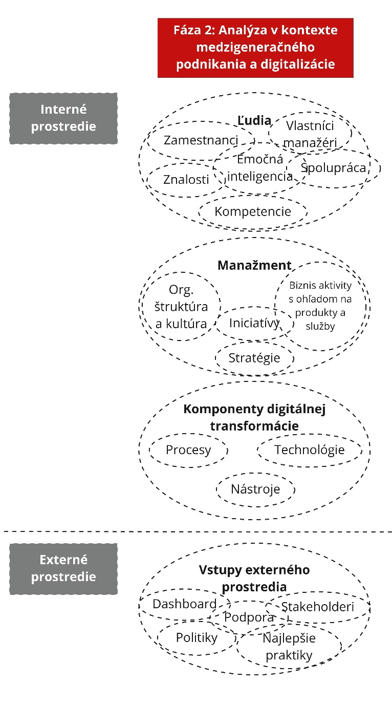
Fáza 2: Analýza v kontexte medzigeneračného podnikania a digitalizácie
A) Interné prostredie
Ľudia
Analýza znalostí, spolupráce, kompetencií, emočnej inteligencie – využitie rôznych nástrojov, napr. model medzigeneračného zdieľania kompetencií, model merania a manažovania zmeny emočnej inteligencie...
Manažment
Analýza stavu kľúčových aspektov medzigeneračnej spolupráce/podnikania v dobe digitalizácie v manažmente SME z hľadiska:
organizačnej štruktúry, organizačnej kultúry, iniciatív, biznis aktivít, stratégií... A to vo väzbe na
Komponenty digitálnej transformácie
Procesy, technológie, nástroje
B) Externé prostredie
Dashboard
Stav a dynamika vývoja kľúčových ukazovateľov digitalizácie a medzigeneračného podnikania
Kľúčoví stakeholderi
Politiky – Policy briefs
Najlepšie praktiky doma a vo svete
Podpora na úrovni krajiny, Európy

Slide 11
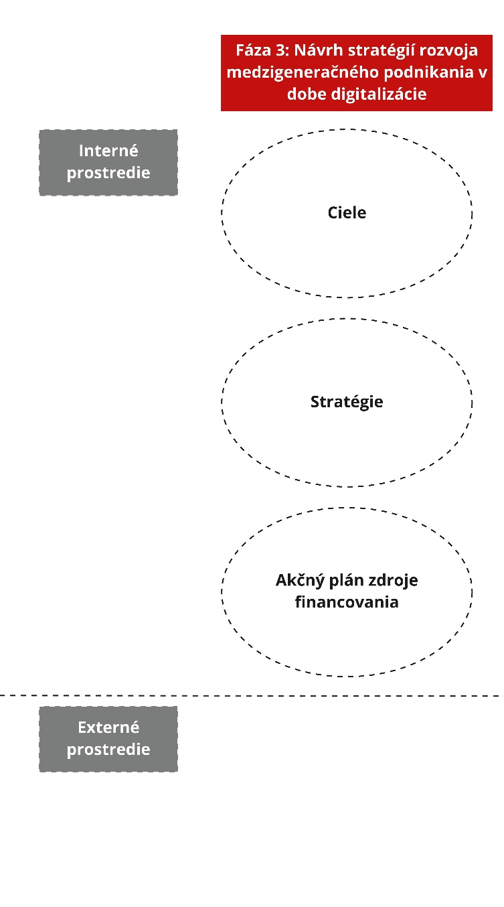
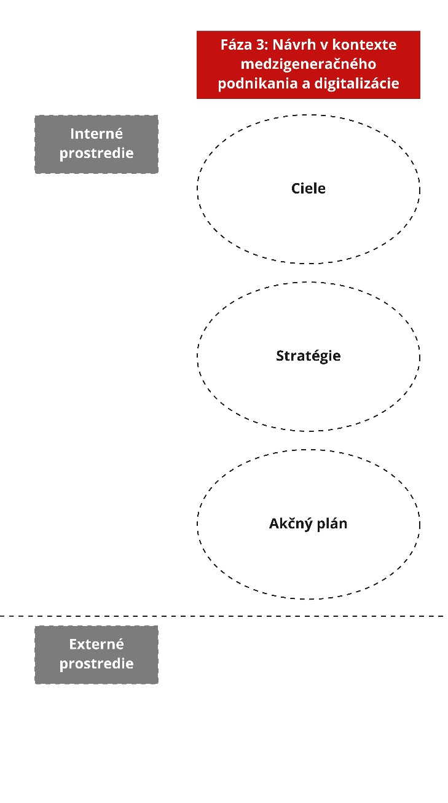
Fáza 3: Návrh v kontexte medzigeneračného podnikania a digitalizácie
Zámer 3. fázy:
Zabezpečiť, aby vedúci pracovníci, manažéri, zamestnanci pochopili "prečo", "čo" a "ako", je veľmi dôležité vypracovať komplexnú stratégiu a plán riadenia zmien v prospech medzigeneračnej spolupráce a podnikania, ktorý by mal obsahovať:
strategické ciele a KPI v oblasti medzigeneračnej spolupráce/podnikania
stratégie pre vybrané kľúčové oblasti
akčné plány pre vybrané kľúčové oblasti

Slide 12
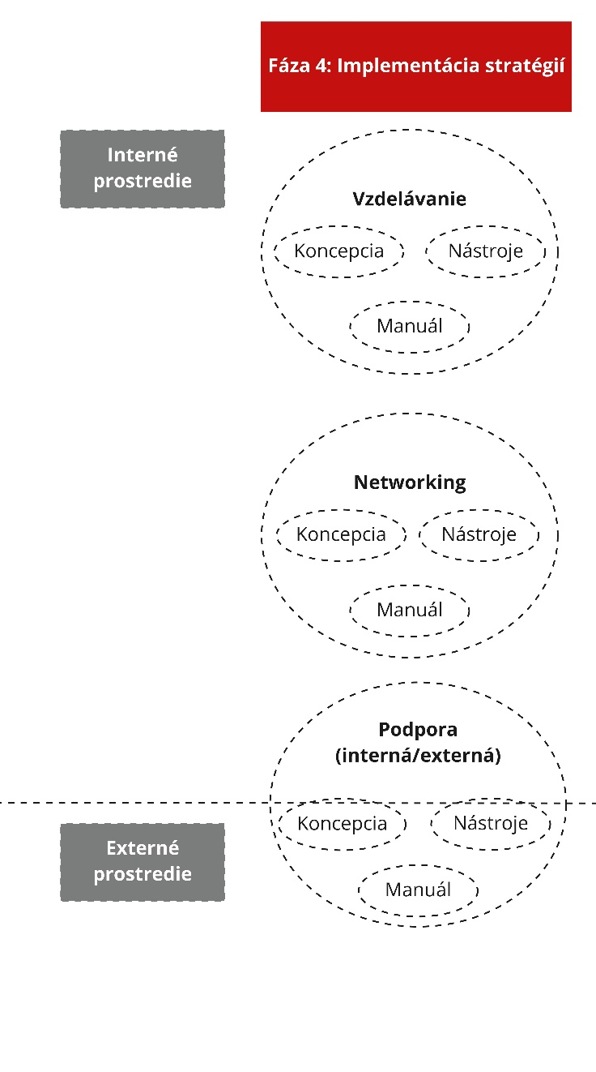
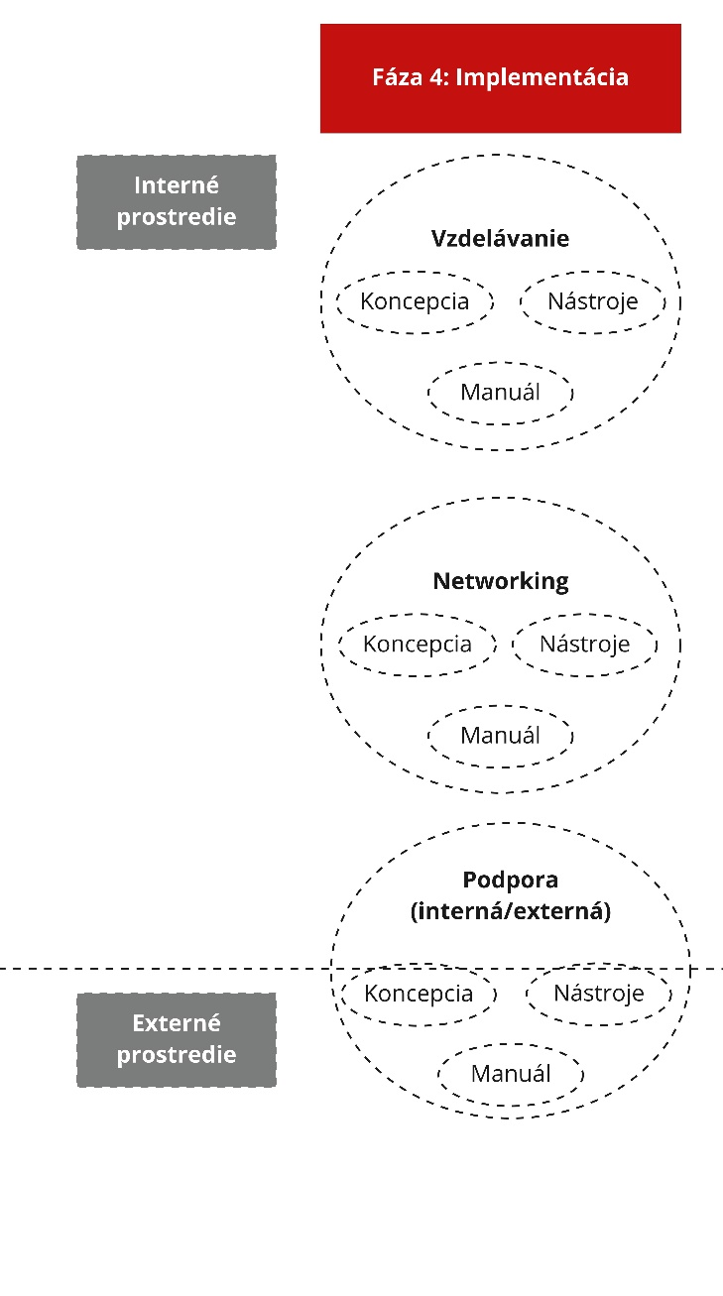
Fáza 4: Implementácia
Zámer 4. fázy:
Stanovenie základných pravidiel implementácie vybraných stratégií z oblasti vzdelávania, networkingu a podpory a ich rozpracovanie vo forme koncepcie, použiteľných nástrojov, ako aj manuálov, ktorých obsahom by malo byť aj:
a/ stav plnenia strategických cieľov a KPIs,
b/ stav plnenia každej z plánovaných iniciatív,
c/ komunikačná stratégia, plán a ich plnenie
d/ zhromažďovanie skúseností s implementáciou jednotlivých iniciatív
e/ posúdenie oblastí vplyvu
f/ plán riadenia odporu k zmenám vyplývajúcim z implementácie atď.

Slide 13
Ďakujeme za pozornosť a pripomienky
Tím FM UK a SBA

